Slide 1

ーお店の未来を創造するー
これからのお店づくりに必要な
USEN-NEXT GROUPサービスラインアップ
2020年 〇月 〇日
株式会社 USEN
株式会社 USEN
法人営業統括部

Slide 2
サービスラインアップ
コロナウイルス特別支援対策サービス
■ 人材支援サービス ＜Baitry＞
■ BGM ＜ソーシャル・ディスタンス・プロジェクト＞
■ 自動音声応答サービス ＜AIコンシェルジュ＞
■ 飲食店支援 <ヒトサラ：成果課金プラン>

Slide 3
サービスラインアップ
コスト削減サービス
■ 光回線乗り換え ＜USEN光Plus＞
■ 新電力サービス ＜USENでんき＞
■ 新ガスサービス ＜USEN GAS＞
■ 店舗備品通販サービス ＜USEN CART＞
With コロナ／新しい生活様式 対応サービス
■ 非接触型メニュー表サービス ＜USEN My Menu＞
■ セルフオーダーシステム ＜UレジMobile Order＞
■ 飲食店広告・テイクアウト注文連携 ＜ヒトサラ Instagram／料理を注文機能・Picks連携＞
■お店の運営リスクに備える保険 ＜ビジネスリスクGuard＞

Slide 4
コロナウイルス特別支援対策サービス

Slide 5


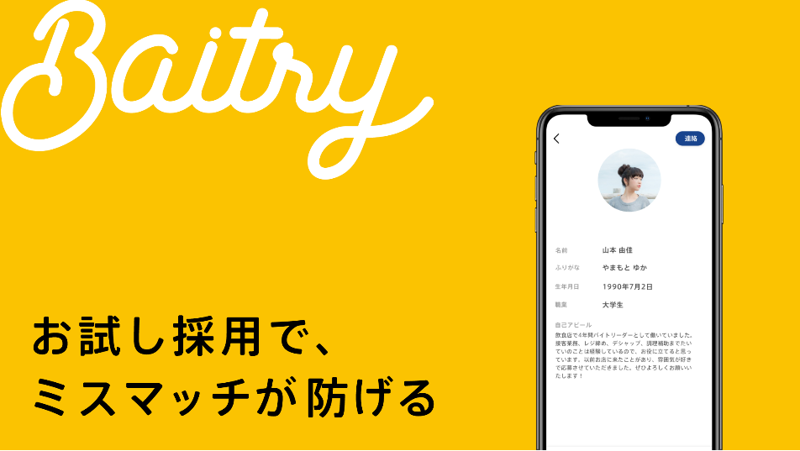
人材支援サービス < Baitry >
月額利用料を8月末まで無料開放！求人無料掲載キャンペーン
～新コンセプト！体験型採用サービス～
「Baitry」は、体験型の採用をコンセプトとしており、アプリ上で候補者と担当者がマッチングして直接やりとりができるサービスです。飲食店のみならず急拡大しているデリバリー業態やオフィスワークなど、幅広い業種がラインナップされており、従来の求人サービスの課題であった求職者・採用者双方の情報の不透明さや、マッチングまでのスピード感も解消することができます。
サービス特徴・メリット
求職側はお試しバイトで自分に合っている職を探すことが可能
募集側はミスマッチのない採用が実現
履歴書いらずの手軽さで求人募集を行いやすい
一度働くことで、長期雇用にもつながりやすい
お申込み
求人を掲載
応募を待つ
体験バイトの採用
体験
費用
月額費用 | ￥15,000（税抜）→ ￥０（2020月8月31日まで）
無償提供期間： 2020年8月31日(月）まで ／ 申込受付期限：2020年7月31日(金）

Slide 6


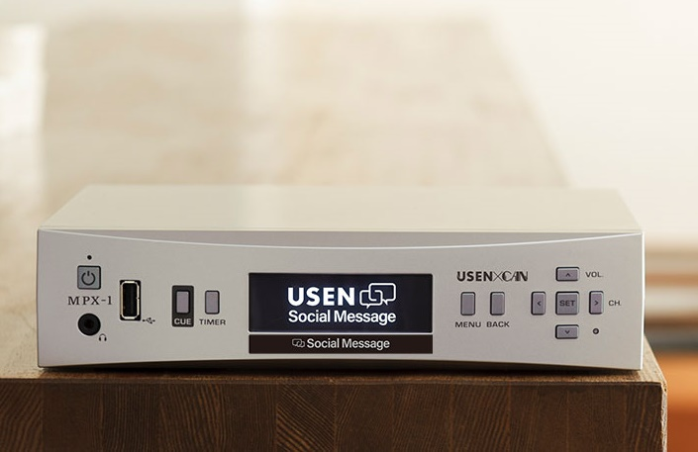
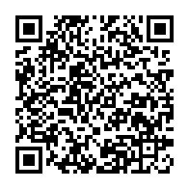
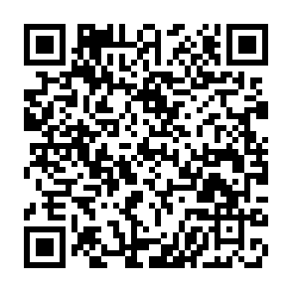



BGM <ソーシャル・ディスタンス・プロジェクト＞
新型コロナウイルス感染防止メッセージ放送を５万店舗に無償で提供！
～声で広げる！ソーシャル ディスタンス プロジェクト～
USENでは安心かつ安全な社会・経済活動の再開に向けてサービスの特性である「音」と「声」で政府の休業要請を受けているなか営業せざるを得ない、または休業要請の対象外として営業されている店舗・施設の皆様を応援します!
サービス概要・メリット
インターネット回線があれば無料で設置！
放送機器・コンテンツ使用料が無料！
放送用の機器は貸与となり、その他設置に関わる費用などは一切発生いたしません。
コロナ対策に有効なコメントとBGMがセットになった放送をご用意
ソーシャルディスタンスやマスク着用などの呼び掛けと働く方々へ応援メッセージをBGMと合わせて店舗内の放送として提供。業種・場面に合わせたコメントをご用意。
著名人のアンバサダーによるコロナ対策コメント
コロナ感染防止行動呼びかけチャンネル「We believe future！」にて賛同いただいたアーティスト、俳優や声優など多くの方々から頂いた呼びかけ・応援のメッセージを放送。
以下よりコメントのデモ試聴が可能です
新型コロナ感染対策啓蒙ポスター・チラシを無償提供
BGM＋コメント25種
業種別汎用コメント
無料でダウンロード可能なポスター・チラシデザインを提供中です。
店内環境や衛生管理の状況についての店頭告知やHPでの告知にご活用ください。
無償提供期間： 2020年8月31日(月）まで

Slide 7


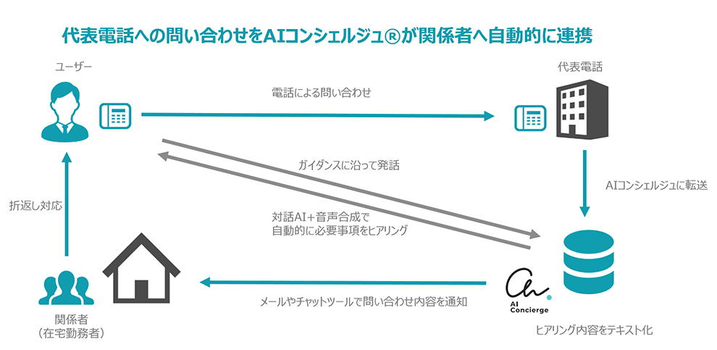
自動音声応答サービス ＜AIコンシェルジュ＞
『AIコンシェルジュ®』 代表電話の自動受付サービスを提供開始
～テレワーク・在宅ワークを推進～
TACTでは音声認識による自動音声応答サービス『AIコンシェルジュ®』を活用し、企業や組織、団体などの代表電話への問い合わせを自動的に受け付けた後、その内容を文字にして社員へ連携するサービスを5月11日より提供開始しました
サービス概要・メリット
音声認識やAIを活用した電話の自動応答サービス
『AIコンシェルジュ®』は24時間365日、オペレーターの配置が必要なく
自動で対応できるため人手不足や人件費削減で幅広く利用されています
『AIコンシェルジュ®』代表電話受付サービス
ユーザーが電話をかけると、名前や会社名、電話番号、問い合わせ内容をリアルタイムで音声認識し、自動的にテキストデータとして受け付けます。受け付けた結果は、EメールやSMS、チャットツールへ自動的に連携され、社員はオフィスの外でもその内容を見ながら、折り返し連絡することができます。
また、早朝や深夜、休日を含む「24時間365日」の受付対応が可能になります。
費用（価格プラン）
初期導入費用 | ￥3,000(税別)
月額費用 | ￥45,000(税別)
申込受付期限：なし

Slide 8



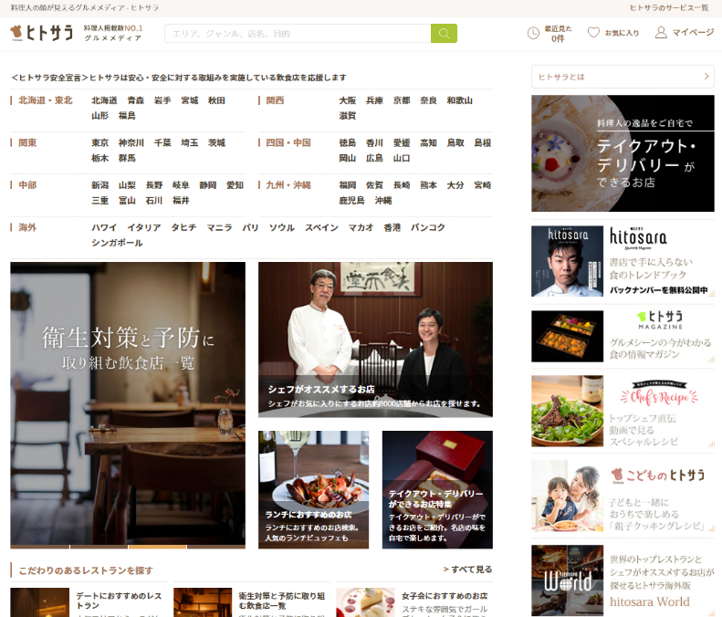
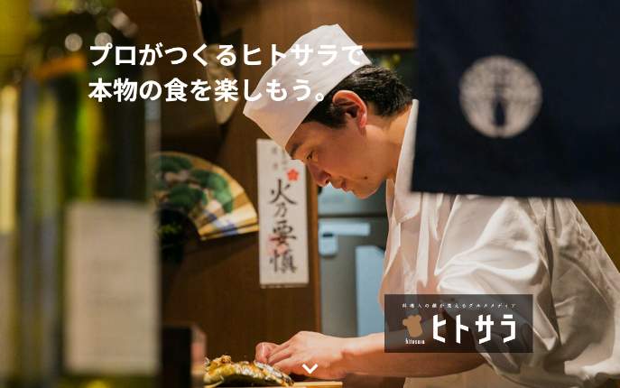
グルメメディア <ヒトサラ＞
グルメメディア「ヒトサラ」を期間限定で固定費無料で提供
～環境の変化に対応し『飲食店の今と未来に貢献する』～
USENMediaでは飲食店のお役に立ちたいという思いから、グルメメディアの『ヒトサラ』のコロナ対策特別プログラムとして期間限定で月額費用を無料提供いたします。
サービス概要・メリット
料理人にフォーカスしたコンテンツ
● 約14,000人の料理人情報を掲載する「料理人名鑑」
●「シェフがオススメするお店」など、料理人にフォーカスしたコンテンツ
クオリティの高い店舗ページと編集コンテンツ
● プロカメラマンとライター取材によるクオリティの高い店舗ページ
● オリジナリティの高い編集コンテンツで食に関心の高いユーザーにアプローチ
費用（成果課金プラン）
初期費用 | 30,000円 → 0円(税別) ※
月額費用 | 従量課金
 | 固定費 | プラン予約 | 席予約 | 予約コール
 | 0円 | プラン料金×7%→ 0円 | ディナー：700円/人 → 0円 ランチ：200円/人 → 0円 | 200円/コール → 0円
※ 12か月の契約期間内での中途解約は違約金が30,000円（税別）が発生します。
2020年9月予約来店分まで無料／ 申込受付期限：2020年7月31日(金）

Slide 9
コスト削減サービス

Slide 10









【光回線】フレッツ光／USEN光＋
沢山データを使う環境でも、NTTの安定した通信でサクサク快適。
面倒な開通手続きもUSENにお任せください！
USEN-NEXT グループにて、フレッツのお申込みからNTTとの工事調整まで全て対応
新店OPEN時にBGMと一緒に光回線も窓口１つでＯＫ
・現場調査
・内容確認の対応
・工事スケジューリング
お申込みイメージ
お取次ぎ
お申込みいただいた後はUSENが窓口となって一括対応いたします
お客様
「フレッツ光」から切り替える（転用）方も、
新規に導入する方にも、おトクな光回線をご提供
「USEN光」は、NTT東日本が提供している「フレッツ光」のサービス品質・速度はそのままに
おトクな料金でご利用いただける光インターネットサービスです。
工事不要
速度・品質そのまま
利用料金おトク
オプション「USENひかり電話」（IP電話サービス）を使えば通信費をさらにコストダウン可能！

Slide 11





【新電力サービス】 USENでんき
現在の送電環境・電気設備はそのまま！契約会社の 切替手続きで電気料金が安くなる新電力サービス
飲食店や美容室、小規模な事務所や倉庫など、
いわゆる業務店のお客様向けサービス
■低圧電力 業種別 削減例
※東北、北陸、中部、関西、中国、四国、九州エリアへの
ご提供となります
業種 | 現行年間電気料金 | 削減後電気料金 | 削減額 | 削減率
レストラン・カフェ | \1,047,330 | \947,321 | ¥100,009 | ▲9.5%
エステサロン | \561,603 | \498,856 | ¥62,747 | ▲11.2%
アパレルショップ | \643,610 | \581,829 | ¥61,781 | ▲9.6%
オフィスビル、工場、老健施設、病院など大きな
規模の建物のお客様向けサービス
■高圧電力 業種別 削減例
※東北、一部東京、北陸、中部、関西、中国、四国、九州エリアへの
ご提供となります
業種 | 現行年間電気料金 | 削減後電気料金 | 削減額 | 削減率
工場 | \2,560,560 | \1,867,795 | \692,765 | ▲27.1%
カーディーラー | \8,261,468 | \6,797,324 | \1,464,144 | ▲17.7%
宿泊 | \7,076,533 | \5,741,609 | \1,334,924 | ▲18.9%
■まずはお得になるか、料金シュミレーションから！
料金シュミレーション
お申し込み
ご利用開始
「電気料金計算内訳書」など現在の契約状況、使用実績がわかる書類を12ヵ月分ご準備ください。それを元にお見積もりを作成いたします。
お見積結果、契約内容についてご確認の上、お申込みいただきます。
お申し込み後、約3～4ヵ月で供給開始となります。※電力供給はテプコカスタマーサービス株式会社が行います

Slide 12

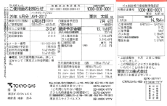
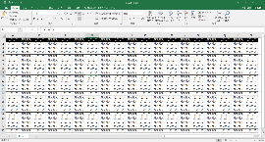
【新ガスサービス】 USEN GAS
都市ガスの一般契約料金より必ずお得になるサービス!!
各都市ガスの一般契約料金に対して契約プラン毎に割引！
東京ガスエリア
2年契約：5％割引 ／ 単年契約：3％割引
東邦ガスエリア
2年契約：4％割引 ／ 単年契約：3％割引／でんきとセット割： 5％割引
大阪ガスエリア
2年契約：4％割引 ／ 単年契約：3％割引／でんきとセット割： 5％割引
＜供給対象エリア＞東京ガスの一部エリア（東京都・神奈川県・千葉県※1 ・埼玉県・茨城県・栃木県・群馬県※）、東邦ガス、
大阪ガス供給対象の法人のお客様 ※一部対象外エリアあり
＜ご利用までの流れ＞
■現在の契約か切替のお客様
お申込
切替処理
ご利用開始
■ご新規のお客様
お申込
開栓作業
ご利用開始
ガスの品質は変わらず提供
まずは契約内容が確認できる資料をご準備ください!
■検針票
■契約管理表
（契約名義、お客様番号、契約種別が分かるもの）
■託送・ガス漏れなど緊急の場合の対応は従来通り東京ガスにて対応
■配管・メーターなど、今までお使いの都市ガスの設備はそのままご利用可能
■ガス設備定期保安点検は、４年に１度東電EPの委託でニチガスが実施

Slide 13
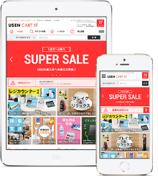


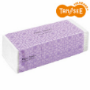
【店舗用品通販サービス】 USEN CART
USEN加入店が無料でご利用いただける店舗用品の通販サービス
【還元特価商品の一例】
※コピー用紙、レジロール、ペーパータオル等、USEN加入店限定の還元特価でご提供中！
コピー用紙（A4）
500冊あたり
感熱レジロール
58mm幅
1巻あたり
ペーパータオル
200枚あたり
税別￥299
税別￥79
税別￥96
＜チェーン店企業様向け特別機能について＞
● 包括契約締結の場合、店舗ごとでのアカウントの初回登録不要です。
● 商品代金は、一括請求又は店舗への個別請求のいずれかを選択可能です。
● 本部指定の商品だけを「★いつもの」に登録し全店で共有が可能です。
＝支店で発注できる商品を本部指定商品（=★いつもの）だけに限定することが可能です。

Slide 14
With コロナ／新しい生活様式対応サービス

Slide 15

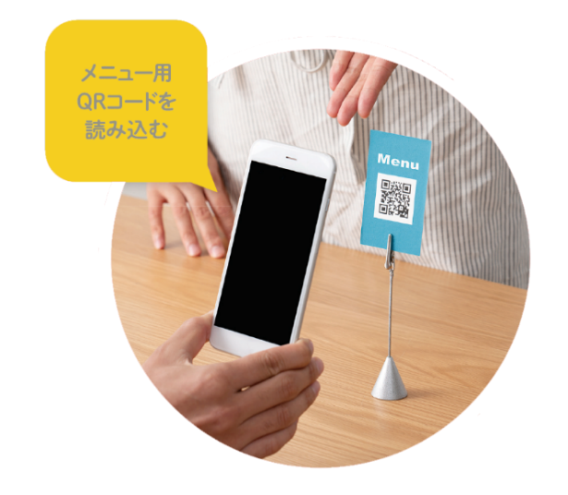
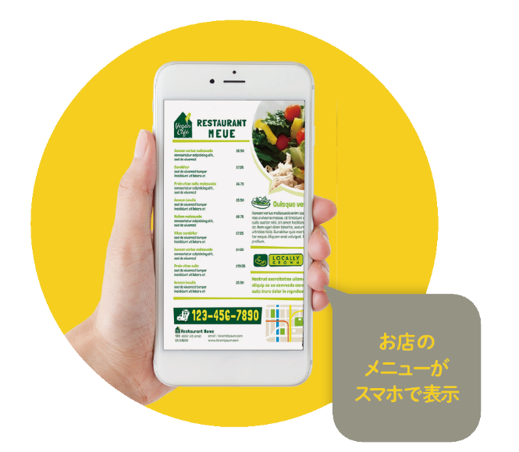
非接触型メニュー表サービス ＜USEN My Menu＞
お店のメニュ―表をお客様のスマートフォンでも見れるように。
非接触型メニュ―表サービス「USEN My Menu」のご紹介
従業員やお客様同士の物理的な接触を最小限にすることで店内の衛生管理と安心感を提供
サービス概要
お店のメニュ―表をデータ変換し、QRコードにして
各テーブルにメニューQRコードを設置
不特定多数が触れるメニュー表を触れることなく
お客様のお手元でメニューの閲覧をすることが可能に
店舗側では必要な情報とメニューファイルを
提供するだけの簡単作業
費用・必要器材
初期費用 | 月額費用
無料 | 無料
※QRコード掲示（印刷・ラミネート等）についてはお客様負担となります。
※無償提供に関しては、予告なく終了する場合がございます。

Slide 16

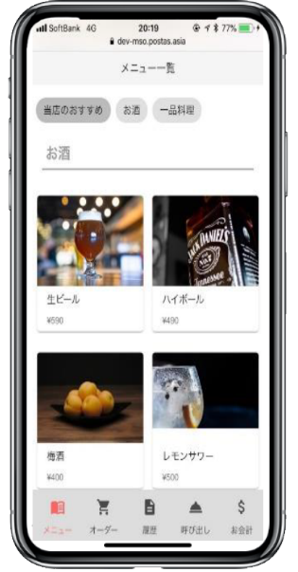
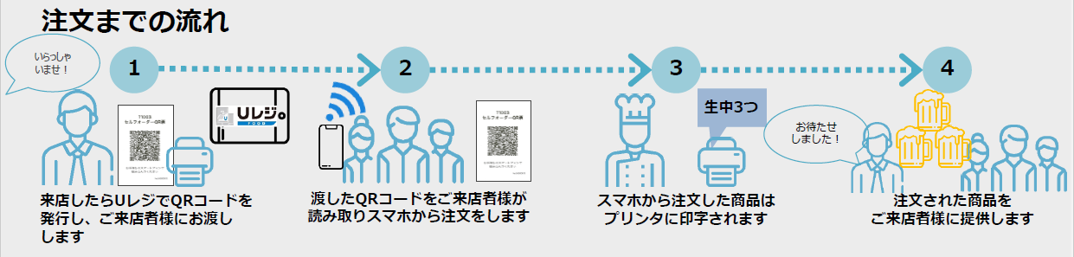
セルフオーダーシステム ＜UレジMobile Order＞
Uレジ Mobile Order
お席にいながら、お客様の好きなタイミングで
お客様自身のスマートフォンから注文が出来るセルフオーダーシステム
注文時の物理的な接触を最小限にし、衛生面配慮だけでなくオペレーション向上につながる
サービス概要・メリット
お客様のスマートフォンの注文画面で自由に注文、データがキッチンプリンターに連携され、配膳するだけでOK
注文されたデータはテーブルごとにすべてPOS連携されるため、会計時もスムーズでオペレーション向上に
注文用タブレットが不要なため、安価な導入費用で人手不足解消＆店内の衛生面配慮が可能に
費用・必要器材
初期設定費用 | 月額費用
20,000円（税別） | 10テーブルまで 5,000円（税別）
※ 別途UレジFOODとの連携用タブレット23,800円（税別）の購入が必要となります。
※ 11テーブル以上は500円／テーブルの追加料金が発生いたします。

Slide 17



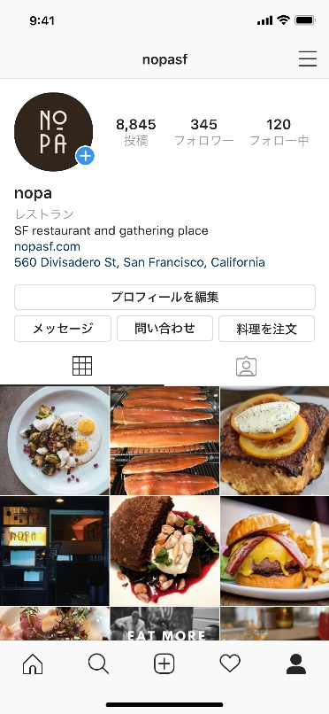
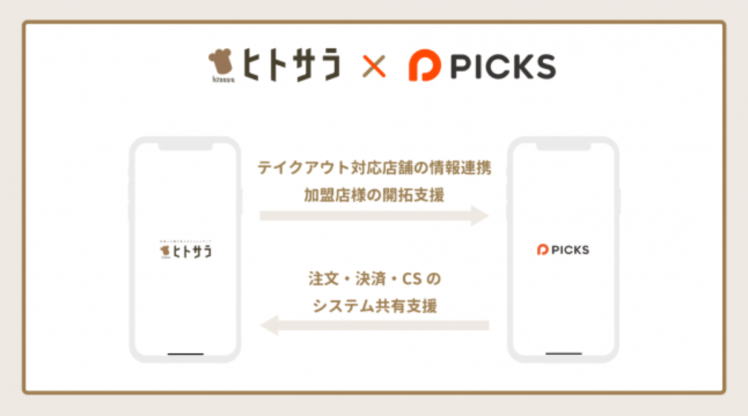
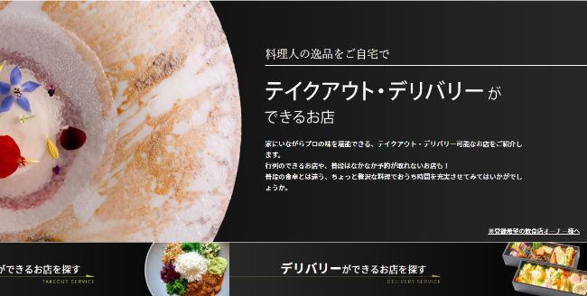
飲食店広告・テイクアウト注文連携＜ヒトサラ Instagram／料理を注文機能・Picks連携＞
グルメメディアの『ヒトサラ』と連携した各サービスで
テイクアウト注文をより便利に、簡単決済が可能に
グルメメディア「ヒトサラ」の他サービス連携でテイクアウト注文の機会損失を防ぐ
Instagram連携／ヒトサラ掲載店のテイクアウト注文
モバイルオーダー＆ペイアプリ「Picks」とヒトサラ連携
●Instagram「料理を注文」機能の
国内パートナーに「ヒトサラ」が加盟
●『ヒトサラ』に 掲載している飲食店は『ヒトサラ』店舗ページのテイクアウト情報をプラットフォームとして『Instagram』に設定が可能
●「Picks」と連携することで「ヒトサラ」の店舗
ページでテイクアウト情報が表示されるように
● ユーザーは気になるお店の料理をスマートに注文・
決済できるため利便性がUP

Slide 18

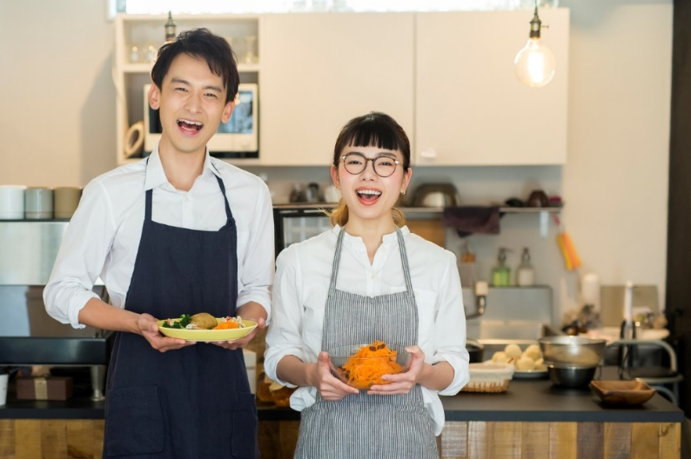

お店の運営リスクに備える保険 ＜ビジネスリスクGuard＞
飲食店、理美容・サロン店に手厚い補償
店舗の運営リスクを重点的に補償する保険です。
災害時の休業 や 食中毒・施術中の事故 といった予期せぬトラブルからお店を守る
保険の概要・メリット
すでに火災保険にご加入されていても、
業務特有のリスク補償を手厚くするなら「ビジネスリスクGuard」がオススメです。
災害休業補償
台風・水災等の被害に備えて
＜補償内容＞災害時の店舗休業補償
飲食業リスクの補償
テイクアウト・デリバリーの食中毒も
＜補償内容＞食中毒の賠償補償、営業停止の補償、人格権侵害の補償
理美容・サロン業リスクの補償
施術中に怪我をさせたなどに
＜補償内容＞預り物の補償、施術中の補償、人格権侵害の補償
※上記は保険の概要を説明したものです。詳しくは「ご契約のしおり(約款)」をご確認ください。
保険料
For Food Business(飲食業向け) | For Beauty Salon(理美容サロン業向け)
950円 /月 | 940円 /月
募集番号：USSI2006-01

Slide 19



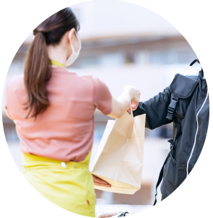
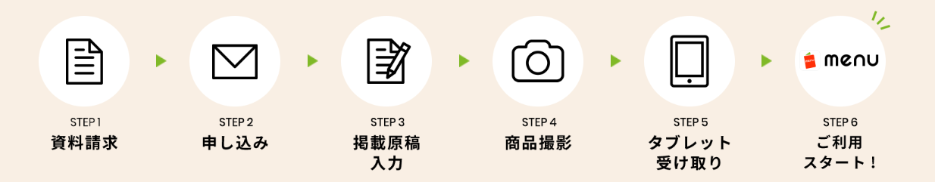
チェーン向けテイクアウト・デリバリーアプリ ＜menu＞
タブレット１つで簡単にテイクアウト＆デリバリー注文を受けられる
注文＆決済アプリサービス
テイクアウト＆デリバリー需要の高まる今、機会損失を防ぎ売上UPに
サービス概要・メリット
初期費用・手数料が0円から始められるテイクアウト・デリバリー受注アプリ
店舗側は通信ができるタブレットの用意だけ。レンタルタブレットも無料
アプリで注文から会計までワンストップで、お客様も店舗も時間の無駄をカット
事前注文・事前決済でキャンセル損失なども安心
お申込みまでの流れ
費用
初期設定費用 | 月額費用
無料 | 無料
※入金は当月末翌月払いとなります。振込手数料（440円）は店舗様負担等なります。
※入金額が5,000円に満たない場合は、5,000円を超える月まで振込保留となります。（最大6ヶ月を預り期間上限として、期間経過時は、5,000円に満たなくても振込）

Slide 20

会社概要
商号
株式会社 USEN
（平成29年12月1日にUSEN分割準備会社から商号変更）
所在地
本社：東京都品川区上大崎三丁目1番1号
目黒セントラルスクエア
代表者
代表取締役社長 田村 公正（たむら きみまさ）
事業内容
IoT プラットフォーム事業
音楽配信事業
エネルギー事業
事業所数
141ヵ所（2020年4月現在）
許認可・登録
放送法に基づく一般放送事業登録事業者（登録番号：GS第50号）
放送法に基づく一般放送事業届出事業者
電気通信事業法に基づく電気通信事業届出事業者（届出番号：A-29-16071）
電気工事業法に基づく電気工事業者（登録番号：東京都知事登録 第264880号）

Slide 21
















USEN-NEXT GROUP 概要
商号 株式会社 USEN-NEXT HOLDINGS
所在地 東京都品川区上大崎三丁目1番1号
代表者 代表取締役社長CEO 宇野 康秀
設立年月日 2009年2月3日
資本金 9,445万円（平成29年12月1日現在）
事業内容 グループ会社の経営管理など
事業領域
BtoB
業務店
メディア
業務用システム
コンシューマー
ブロードバンドインターネット回線の販売代理店、オフィスのICT環境構築の提案・販売
店舗やオフィス向けBGM、タブレットPOSレジ、IPカメラ、損害保険等、業務店に必要とされる様々なサービスの提供及び、各種施工設置・保守対応
グルメサイトの「ヒトサラ」、「SAVOR JAPAN」やウェディングメディア「ウエコレ」他、スタイリスト探しのWEBマガジン「bangs」等のメディアを展開
病院やビジネスホテル、レジャーホテル、飲食店、ゴルフ場向けの自動精算機をはじめとしたトータルソリューションサービスの提供
日本最大級の映像配信及び多様な電子書籍コンテンツを提供する「U-NEXT」をはじめ、MVNOサービス「U-mobile」、個人向けブロードバンド回線サービス「U-NEXT光」など、コンシューマー向けサービスを提供

